Slide 1
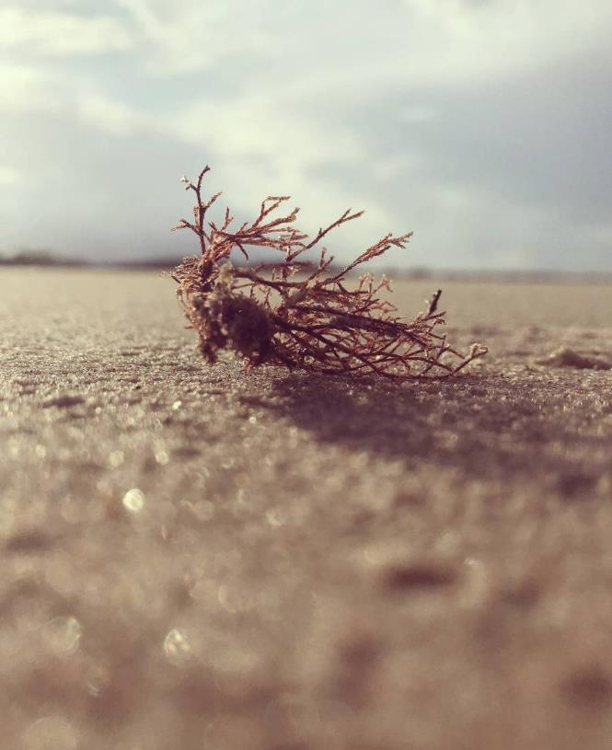
BÀI 4
THỰC HÀNH TỔNG HỢP

Slide 2
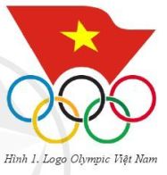
Bài 1. Thiết kế logo Olympic Việt Nam
Yêu cầu
Em hãy tạo tệp ảnh mới và thiết kế logo “Olympic Việt Nam” như Hình 1, trong đó các vòng tròn Olympic lồng nhau. Lưu tệp ảnh với tên tệp là “Olympic VN.exf” và xuất ảnh với tên tệp là “Olympic VN.png”.

Slide 3
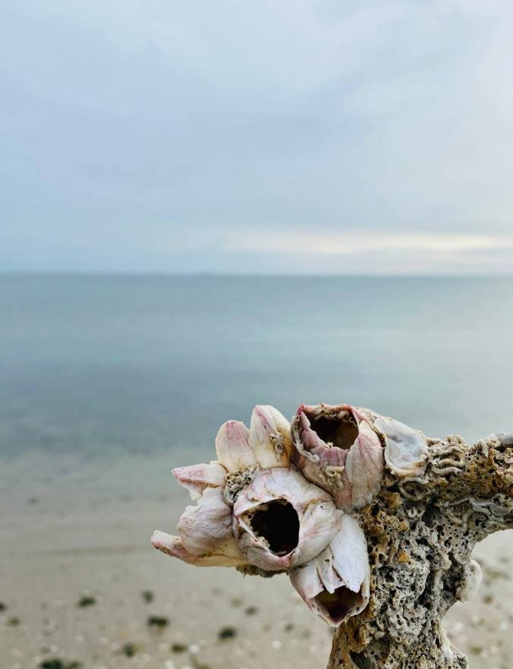
Hướng dẫn thực hiện
Bước 1. Mở tệp ảnh mới và xác định các tham số ảnh
Tạo một tệp ảnh mới với các tham số được lựa chọn phù hợp, chẳng hạn như sau: Kích thước = 300 x 250 mm; Độ phân giải = 7 pixels/mm; không gian màu = RBG; Nền trắng.
Bước 2. Thiết kế các vòng tròn Olympic
Các vòng tròn Olympic được một bằng kĩ thuật thiết kế trên lớp bản sao.

Slide 4
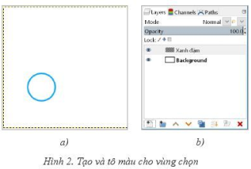

Slide 5
a) Tạo vòng tròn Olympic thứ nhất
Thêm một lớp mới trong suốt, đặt tên lớp là Xanh đậm để chứa vòng tròn Olympic thứ nhất màu xanh da trời.
Chọn lớp Xanh đậm, sử dụng kĩ thuật tạo đường viền để tạo nên lớp này một hình tròn màu xanh da trời như trong Hình 2.
b) Tạo các vòng tròn Olympic còn lại
Các vòng tròn Olympic còn lại (Đen, Đỏ, Vàng sẫm, Xanh lá) được tạo bằng kĩ thuật thiết kế trên lớp bản sao.
Ví dụ, tạo vòng tròn Olympic thứ hai như sau: nhân đôi lớp Xanh đậm, đổi tên lớp thành Đen rồi di chuyển nó đến vị trí phù hợp, cuối cùng tô màu đen cho vòng tròn. Hình 3 gợi ý cách thực hiện.

Slide 6
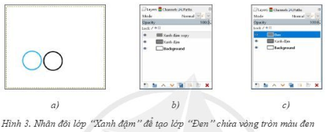
Lưu ý: Khi di chuyển lớp, nó lệch ra khỏi vị trí cảu ảnh ban đầu. Thực hiện lệnh Layer\Layer to Image Size để khớp lớp ảnh mới với lớp ảnh ban đầu.

Slide 7
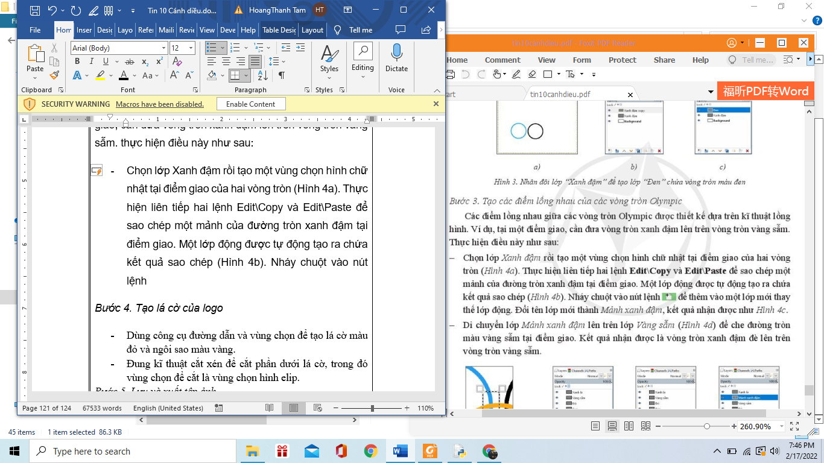
Bước 3. Tạo các điểm lồng nhau của các vòng tròn Plympic
Các điểm lồng nhau giữa các vòng tròn Olympic được thiết kế dựa trên kĩ thuật lồng hình. Ví dụ, tại một điểm giao, cần đưa vòng tròn xanh đậm lên trên vòng tròn vàng sẫm. thực hiện điều này như sau:
Chọn lớp Xanh đậm rồi tạo một vùng chọn hình chữ nhật tại điểm giao của hai vòng tròn (Hình 4a).
Thực hiện liên tiếp hai lệnh Edit\Copy và Edit\Paste để sao chép một mảnh của đường tròn xanh đậm tại điểm giao. Một lớp động được tự động tạo ra chứa kết quả sao chép (Hình 4b).
Nháy chuột vào nút lệnh để thêm vào một lớp mới thay thế lớp động. Đổi tên lớp mới thành Mảnh xanh đậm, kết quả nhận được như Hình 4c.
Di chuyển lớp Mảnh xanh đậm lên trên lớp Vàng sẫm (Hình 4a) để che đường tròn màu vàng sẫm tại điểm giao. Kết quả nhận được là vòng tròn xanh đậm đè lên trên vòng tròn vàng sẫm

Slide 8
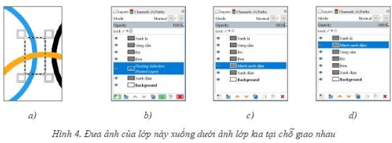

Slide 9
Bước 4. Tạo lá cờ của logo
Dùng công cụ đường dẫn và vùng chọn để tạo lá cờ màu đỏ và ngôi sao màu vàng.
Đung kĩ thuật cắt xén để cắt phần dưới lá cờ, trong đó vùng chọn để cắt là vùng chọn hình elip.
Bước 5. Lưu và xuất tệp ảnh
Lưu tệp ảnh với tên tệp là “Olympic VN.exf”.
Xuất ảnh với tên tệp là “Olympic VN.jpg”.

Slide 10
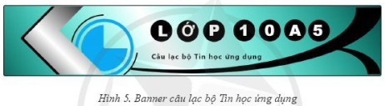
Bài 2. Thiết kế banner “Câu lạc bộ Tin học ứng dụng”
Yêu cầu
Hãy thiết kế banner “Câu lạc bộ Tin học ứng dụng” của lớp 10A5 như Hình 5. Lưu tệp ảnh và xuất tệp ảnh sang định dạng chuẩn png, tên tệp là banner “CLB ICT”.

Slide 11
Hướng dẫn thực hiện
Bước 1. Tạo tệp ảnh mới và thêm các lớp ảnh mới
Tệp ảnh mới nền trắng với một trong các kích thước phù hợp của banner, chẳng hạn là: 2 500 x1 500 pixel, độ phân giải 200 ppi.
Mỗi đối tượng nên được tạo trên một lớp riêng biệt và tất cả các lớp được thêm mới đều có nền trong suốt.
Bước 2. Thiết kế khu vực nền banner: nền, khung và màu nền
Thêm lớp mới để tạo nền banner. Nền banner được tạo bằng vùng chọn hình chữ nhật và được tô màu gradient với các thuộc tính gradient: FB/BG = Đen/Trắng, gradient = Rounded edge, hoà màu = Perceptual RGB, hình dạng = Linear, đường cơ sở đi từ góc trái dưới lên góc phải trên, xem Hình 6.

Slide 12
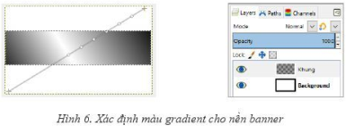

Slide 13

Thêm lớp mới bên trên lớp nền để tạo khung banner. Khung banner được thiết kế bằng kĩ thuật tạo đường viền.
Thêm lớp mới bên trên lớp khung để tạo màu nền cho banner. Màu nền của banner được tạo bằng cách hòa màu xang dương với dải gradient đen, xám của lớp nền bên dưới. Để hòa màu, trước hết tô màu thuần nhất (xanh dương) cho lớp Màu nền (Hình 7a, 7b), sau đó đặt chế độ hòa màu (Mode) là Soft light. Kết quả như Hình 7c.

Slide 14
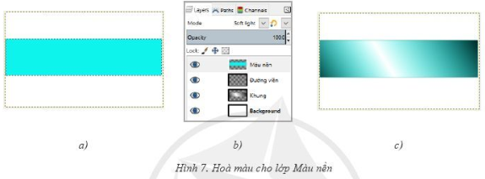

Slide 15
Bước 3. Thiết kế họa tiết “Tam giác”
Thêm lớp Tam giác bên trên lớp Màu nền để chứa họa tiết tam giác màu đen. Họa tiết này bắt đầu được tạo bằng một vùng chọn hình vuông, được tô màu đen.
Sau đó quay, di chuyển hình và dùng kĩ thuật cắt xén để nhận được kết quả như mong muốn.
Quá trình thiết kế này được gợi ý qua Hình 8.

Slide 16
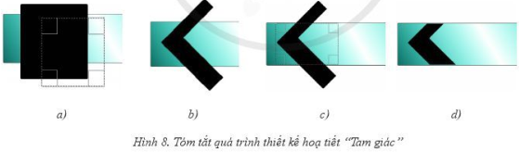

Slide 17
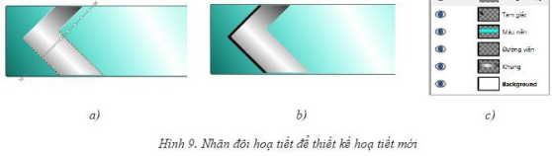
Nhân đôi lớp Tam giác để nhận được lớp Tam giác copy.
Chuyển kênh alpha của lớp Tam giác copy vào vùng chọn.
Tô màu gradient cho vùng chọn với các thuộc tính gradient đã chọn trước đó (Hình 9a).
Bỏ vùng chọn rồi di chuyển lớp Tam giác copy sang phải một chút để hở lớp bên dưới, tạo thành một đường viền đen bên trái nó (Hình 9b).

Slide 18
Bước 4. Thiết kể hoạ tiết các hình tròn đồng tâm
Sử dụng kĩ thuật tạo đường viền để tạo các hình tròn đồng tâm màu đen, tương ứng ở trên các lớp HT1, HT2, HT3 (Hình 10a, 10b).
Sử dụng kĩ thuật cắt xén chi tiết thừa để nhận được kết quả như Hình 11c.
Cuối cùng tô màu hai hình tròn trong cùng và thu được kết quả như Hình 10d.

Slide 19
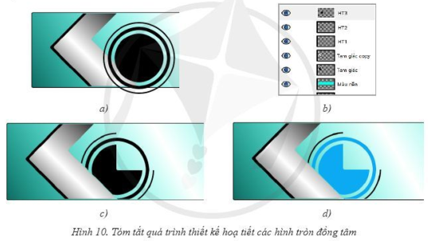

Slide 20
Bước 5: Tạo họa tiết các đường cong cách điệu
Hai đường cong cách điệu ở trên và dưới được tạo trên các lớp mới bằng các vùng chọn hình elip
Sau đó sử dụng kĩ thuật cắt xén để nhận được kết quả mong muốn.
Hình 11 gợi ý quá trình tạo vùng chọn, tô màu rồi thực hiện cắt xén.

Slide 21
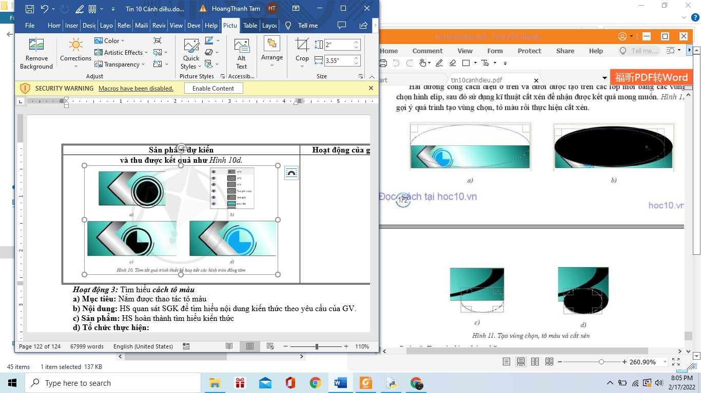

Slide 22
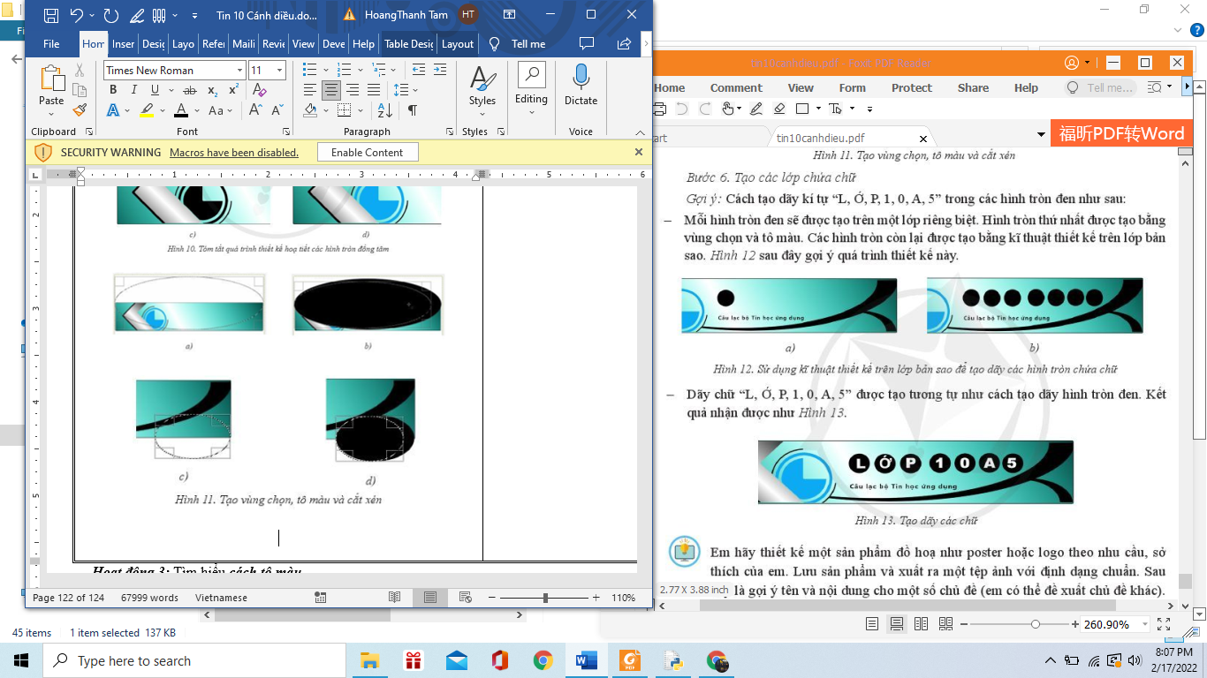
Bước 6. Tạo các lớp chứa chữ
Gợi ý: Cách tạo dãy kí tự “L, Ớ, P, 1, 0, A, 5” trong các hình tròn đen như sau:
Mỗi hình tròn đen sẽ được tạo trên một lớp riêng biệt.
Hình tròn thứ nhất được tạo bằng vùng chọn và tô màu.
Các hình tròn còn lại được tạo bằng kỹ thuật thiết kế trên lớp bản sao.
Hình 12 sau đây là gợi ý quá trình thiết kế này.

Slide 23
Dãy chữ “L, Ớ, P, 1, 0, A, 5” được tạo tương tự như cách tạo dãy hình tròn đen. Kết quả nhận được như Hình 13.

Slide 24
BÀI TẬP
Bài 1. Em hãy thiết kế một sản phẩm đồ họa như poster hoặc logo theo nhu cầu, sở thích của em. Lưu sản phẩm và xuất ra một tệp ảnh với định dạng chuẩn. Sau đây là gợi ý tên và nội dung trong một số chủ đề (em có thể xuất chủ đề khác).
Ngày hội trường: Thời gian bắt đầu, các hoạt động có thể là chương trình văn nghệ, hội trại, hỗ trợ, tham quan phòng truyền thống, tiết mục trình bày của một số câu lạc bộ.
Thông điệp 5K: Khẩu trang, Khử khuẩn, Không tụ tập, Khai báo y tế, Khoảng cách.
Câu lạc bộ Lập trình: Các chủ đề có thể là thuật toán, lập trình trò chơi, lập trình ứng dụng,...
Robotics: Các sản phẩm có thể là robot tìm đường đi, robot dọn rác.

Slide 25
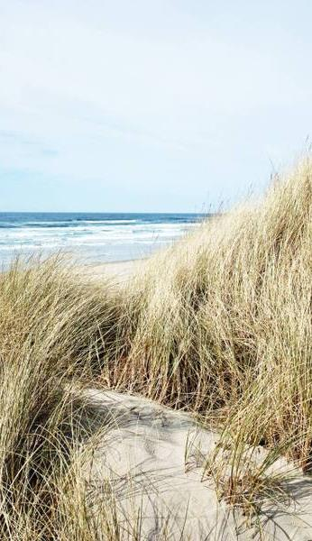
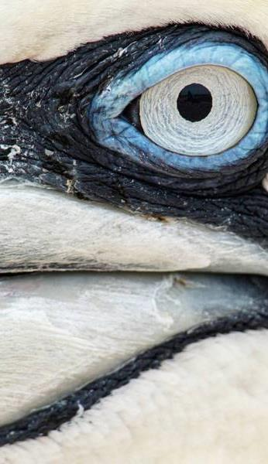
Thank you
Mirjam Nilsson​​
mirjam@contoso.com​
www.contoso.com​

